Slide 1
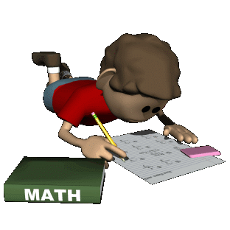
Область: Познание Раздел: Формирование элементарных математических представлений
Воспитатель Гаврикова Юлия Николаевна
«Детский сад № 13 «Кораблик» г. Темиртау, Карагандинская область

Slide 2
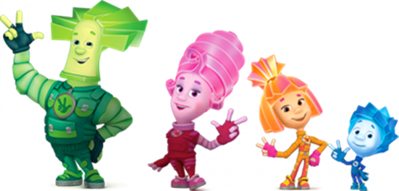
- Отгадай загадку:
Человечки очень споро Чинят электроприборы! Их не видно, не смотри, Ведь они живут внутри. Нету места мистике, Если рядом…
ФИКСИКИ

Slide 3
Тема: Играем с Фиксиками
Цель: упражнять в составлении числового ряда, счёте в пределах 10, группировании геометрических фигур, решении задач.

Slide 4
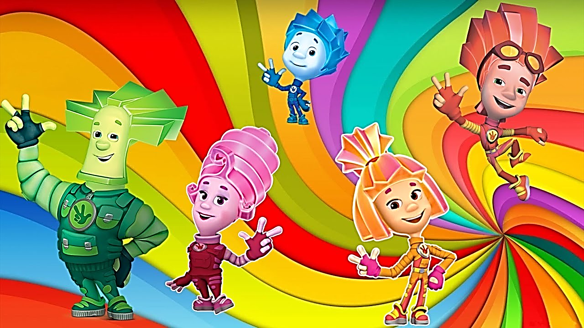
Симка и Нолик рассказали, что им стало скучно, т.к. все приборы они уже починили, и Фиксики решили поиграть с вами. Симка любит не только чинить приборы, но и заниматься математикой. И озорнику Нолику математика тоже очень нравится. Иногда они вместе решают математические задачки. Но есть у них и такие задания, с которыми они справиться не могут. Давайте мы им поможем?

Slide 5
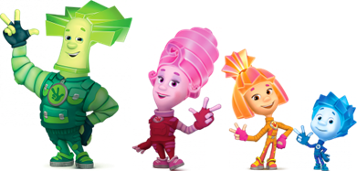
Мозговой штурм - Сколько носов у двух собак? 2 - Сколько ушей у двух мышей? 4 - Сколько хвостов у двух котов? 2 - Сколько пальцев на правой руке? 5 - Сколько глаз у светофора? 3

Slide 6
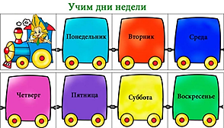
НАЗОВИ ДНИ НЕДЕЛИ
Какой сегодня день недели?
Какой был вчера?
Какой будет завтра?

Slide 7
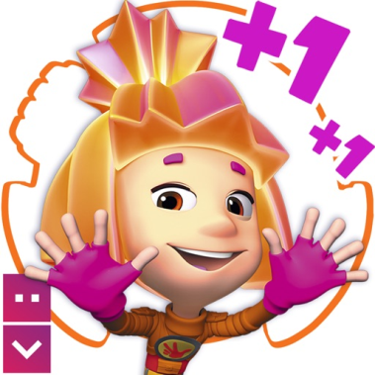
Какие цифры спрятались? 1 2 3 4 5 6 7
8
9
10

Slide 8
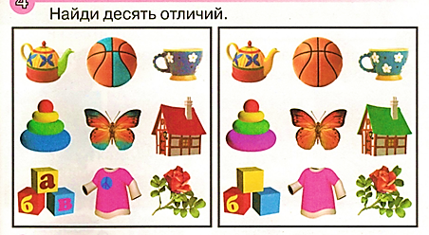
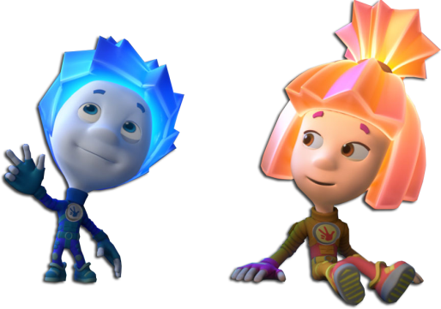
Найди отличия
-Нужно найти 10 отличий на картинках

Slide 9
- По каким признакам можно их разделить? Сколько групп у тебя получилось? Посчитай, сколько фигур получилось в каждой группе.
Раздели фигуры на группы

Slide 10
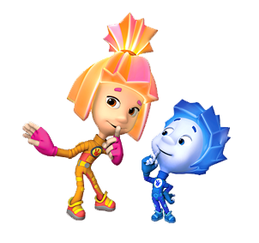
Каких фигур не хватает?

Slide 11
Реши
Три зайчонка, пять ежат Ходят вместе в детский сад.
Посчитать я вас прошу,
Сколько малышей в саду?
3 + 5 = 8
Четыре гусёнка и двое утят В озере плавают, громко кричат. А ну, посчитай поскорей - Сколько всего в воде малышей?
4 + 2 = 6
задачи
Семь весёлых поросят
У корытца в ряд стоят.
Два ушли в кровать ложиться,
Сколько свинок у корытца?
7 – 2 = 5
Радугу рисует Света,
Только красной краски нету.
Мне ответьте на вопрос:
Сколько будет в ней полос?
7 – 1 = 6

